Slide 1
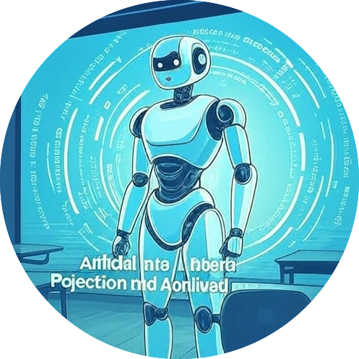
AI入門：AIの仕組みと活用法
Subject:ProJectManagement
2025/07/28 Rui Okuto

Slide 2
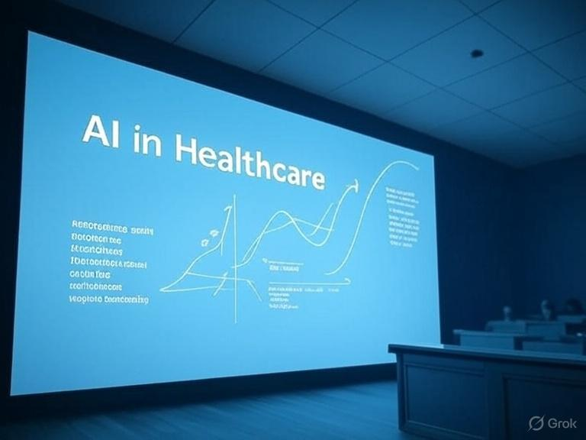
スライド1：20250728 AI レジュメ
AIとは何か？
AIの歴史ざっくり
AIの使われ方
今使えるAIツール
NotebookLMとは
まとめ

Slide 3
スライド2：AIとは何か？
Artificial Intelligence = 人工知能
「人間の知的な作業を模倣する仕組み」
主な種類
- 機械学習（Machine Learning）
- 深層学習（Deep Learning）
- 大規模言語モデル（LLM）

Slide 4
2−1.機械学習（Machine Laerning）
機械学習とは、コンピュータがデータからパターンやルールを学習し、それに基づいて予測や分類などのタスクを実行する技術です。明示的な指示を与えなくても、データから自動的に学習し、精度を向上させることができます。﻿

Slide 5
2−1.2.機械学習（Machine Laerning）
機械学習の応用例:
画像認識:画像に写っているものが何かを認識します。﻿
音声認識:音声データをテキストに変換します。﻿
自然言語処理:言語を理解し、生成します。﻿
レコメンデーション:ユーザーの好みや行動に基づいて、おすすめの商品やコンテンツを提案します。﻿

Slide 6
2−2.深層学習（Deep Learning）
深層学習（ディープラーニング）とは、人間の脳の神経回路を模倣したニューラルネットワークを多層化したモデルを用いて、大量のデータから自動的に特徴を抽出し学習する機械学習の手法です。画像認識、音声認識、自然言語処理など、様々な分野で応用されています。﻿
深層学習は、従来の機械学習とは異なり、人間が特徴量を指定する必要がなく、AIがデータから自動的に特徴を学習します。これにより、複雑なタスクや大量のデータ処理において高い精度を実現できます。﻿

Slide 7
2−2.2. 深層学習（Deep Learning）
深層学習の主な応用分野:
画像認識:画像に写っているものを認識・分類します
音声認識:音声データをテキストデータに変換したり、音声を識別します
自然言語処理:人間の言語を理解し、翻訳や要約などを行います
自動運転:車両の制御や障害物の認識を行います
医療分野:医療画像の解析や診断を支援します

Slide 8
2−3.大規模学習モデル LLM
Large Language Model
LLMは、大規模言語モデル（Large Language Model）の略称です。AIが大量のテキストデータを学習し、人間の言葉を理解・生成できる能力を持つモデルを指します。文章の作成、翻訳、要約、質問応答など、様々なタスクに活用されています。﻿
ChatGPTとか・・・

Slide 9
2−3.2大規模学習モデル LLM
Large Language Model
LLMの活用事例:
文章作成:記事、レポート、メール、チャットボットの応答などを自動生成﻿
翻訳:複数の言語間の翻訳を高い精度で行えます。
要約:長い文章を要約して、重要な情報を抽出できます
質問応答:質問に対して、的確な回答を生成できます
コード生成:プログラミングコードを生成できます

Slide 10
スライド3：AIの歴史ざっくり
AIのブームは過去3回きてる
1956年：AIという言葉が誕生
1980年代：第二次AIブーム
2012年：ディープラーニングのブレイクスルー
2022年：ChatGPT公開 → 一般ユーザーがAIを体験

Slide 11
スライド4：AIの使われ方（分野別）
医療：画像診断・創薬
教育：個別学習支援（例：AI家庭教師）
クリエイティブ：文章・画像生成
ビジネス：業務自動化・データ分析

Slide 12
スライド5：AIの使われ方（実例）
Amazon：レコメンドエンジン
Google：AI翻訳／検索補助
Canva／Adobe Firefly：画像生成
法務：契約書チェックの自動化 など

Slide 13
スライド6−2：今使えるAIツール②
（ジャンル別）
ジャンル AIツール名
ー ー
画像生成 DALL·E, Midjourney, Adobe Firefly
音声 Whisper, ElevenLabs
動画 Runway, Sora（OpenAI）
プログラミング支援 GitHub Copilot, Replit Ghostwriter

Slide 14
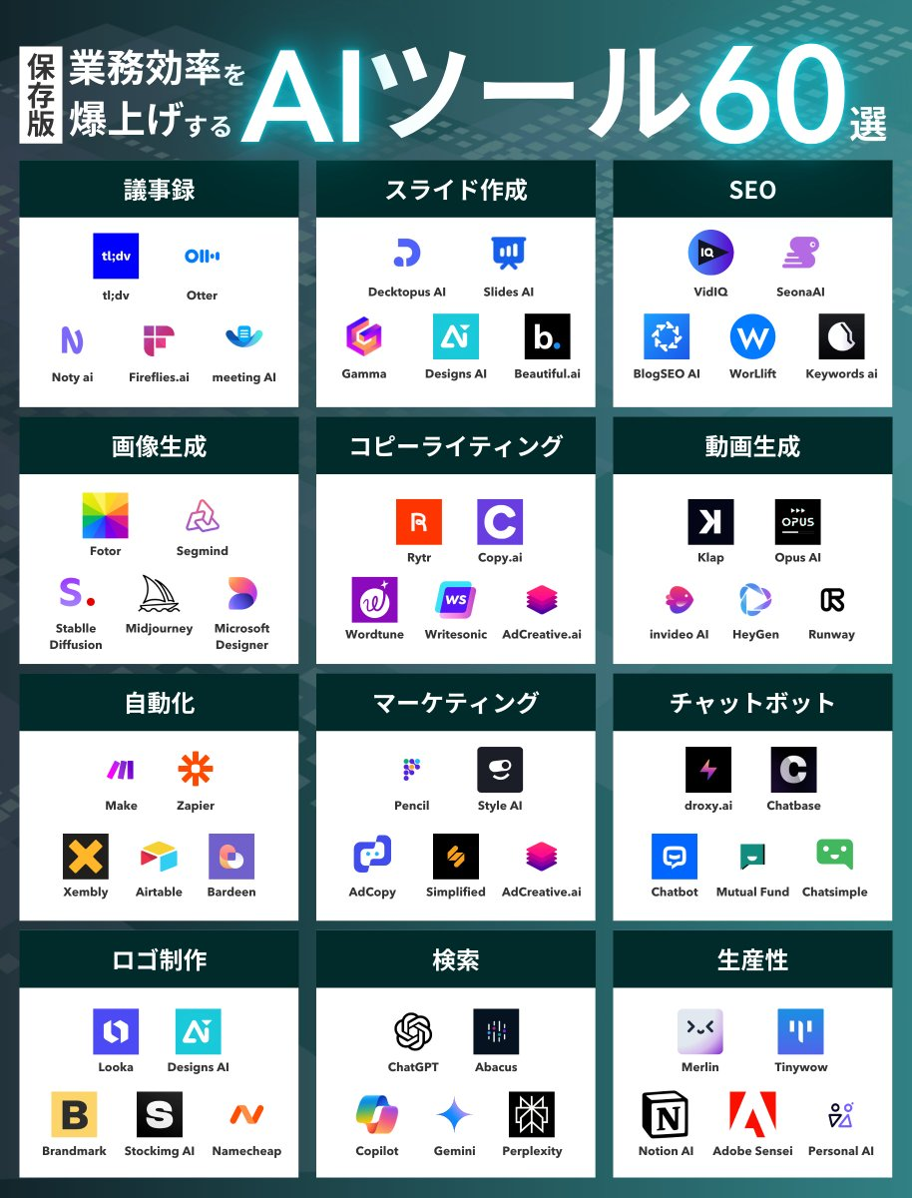
スライド6−3：
今使えるAIツール
ジャンルごとに様々なツールがあります
ChatGPT ”だけ” の利用ではもったいないです

Slide 15
スライド7：NotebookLMとは？
Google提供のAIノート支援ツール
メモや資料を読み込ませて、要約やQ&Aが可能
特徴：情報ソースに基づいて回答する
「出典付きAI」
自分専用AIを作る グーグル「NotebookLM」を家電取説・辞書・時刻表で使う - Impress Watch

Slide 16
スライド8：NotebookLMワークショップ
演習：PDFを読み込ませて質問してみよう
📌やること：
Googleアカウントでログイン
PDFまたはGoogle Docsをアップロード
AIに「この資料の要点は？」「この用語の意味は？」と質問してみる

Slide 17
スライド9：NotebookLMを通じて
AIとは？
AIツールには種類があり、得意不得意分野がある
AIは所詮は機械なため、平気で嘘をつく
AIの仕組みを理解して 道具として使いましょう

